Slide 1

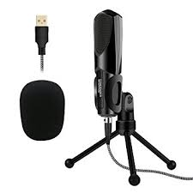


TRABAJOS FIN DE GRADO
JOSÉ PEÑALVER GÓMEZ
LOLA RODRÍGUEZ BRITO
SEVILLA, OCTUBRE 2018

Slide 2

1
Según la normativa aprobada en Junta de Facultad con fecha 9 de Julio de 2013, revisada y modificada en Junta de Facultad 17 de Junio 2014. Y revisada y modificada en Junta de Facultad de 7 de noviembre de 2017.
Artículo 1. El proyecto Fin de Grado consistirá en la realización por parte del estudiante, bajo la dirección tutelada, de un proyecto, memoria o estudio sobre un tema de trabajo que se le asignará y en el que se desarrollará y aplicará conocimientos, capacidades y competencias adquiridos en la titulación.

Slide 3
2
Artículo 4. Número de autores del Trabajo Fin de Grado.
1. El Trabajo Fin de Grado tiene que ser realizado de forma individual. Solo se permitirá la realización de un único TFG de manera colegiada (hasta tres miembros) en los casos de trabajos creativos audiovisuales, periodísticos o publicitarios. En este caso, en el tema de trabajo deberán determinarse tareas u objetivos diferenciados que permitan evaluar individualmente a cada uno de los estudiantes participantes.

Slide 4



3
¿Qué información necesito?
Información de calidad

Slide 5
4
Buscar información
1. Identifica los conceptos principales del tema.
2. Busca sinónimos o posibles términos relacionados: puedes utilizar para ello para ello diccionarios, tesauros, etc.
3. Utiliza las búsquedas avanzadas y los operadores más útiles para tu búsqueda (Y,O,NO/AND, OR, NOT).
4. Utiliza los filtros y limitadores que ofrecen las bases de datos.
5. Reformula tu búsqueda tantas veces como haga falta.

Slide 6
5
Buscar información
Palabras clave: Intente pensar sinónimos o términos alternativos.
Ponga a prueba su tema: utilice palabras o términos clave como estrategia de búsqueda en el catálogo de la Biblioteca.

Slide 7

6
Buscar información
Dónde localizar la información?

Slide 8
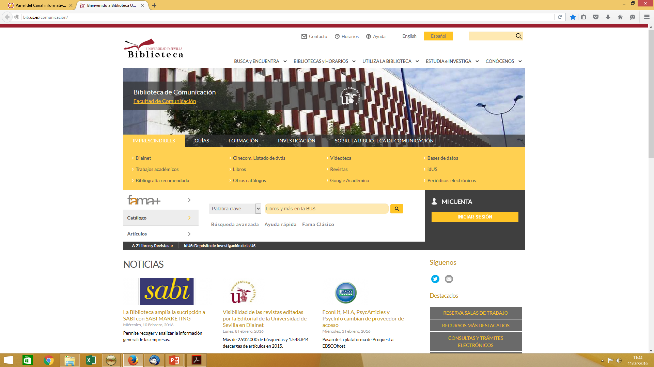
7
Buscar información
http://bib.us.es/comunicacion/

Slide 9











8
Buscar información

Slide 10
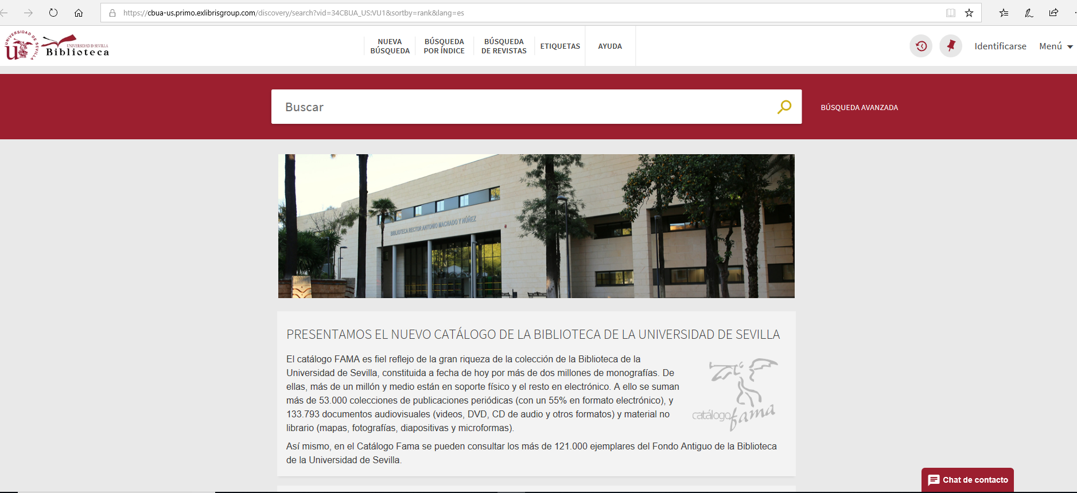
9
Buscar información

Slide 11
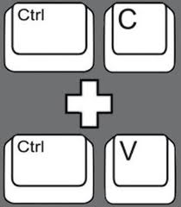
10
Evitar el plagio
Cortar y pegar sin citar es plagio. La US cuenta con un programa Antiplagio Turnitin.

Slide 12
Evitar el plagio
PLAGIO ES…
1. Copiar una obra y presentarla como propia.
2. Reproducir un texto en mi trabajo sin hacer referencia a su autor.
3. Incluir frases, párrafos o ideas de otros en nuestros escritos, sin citar su procedencia o autor.
4. Copiar párrafos o frases de sentencias sin señalar su procedencia.
5. Parafrasear un texto o una idea, sin citar su autor.
6. Comprar un trabajo a otro, al que se le llama “negro”, y presentarlo como propio.
7. Copiar cualquier obra multimedia (audio, vídeo, Webs…), música, gráficos, sin citar al autor.
11

Slide 13
12
Evitar el plagio
Hay que citar las fuentes consultadas, toda la bibliografía utilizada en el trabajo y las obras o las ideas ajenas incorporadas al mismo.
Capítulos de libros
Artículos científicos
Tesis
Libros
Congresos
Páginas web
Películas
Imágenes
Artículos de prensa

Slide 14
13
Evitar el plagio
No Hay que citar
Hechos o datos muy conocidos
(por ejemplo, la fecha de un hecho histórico, la extensión o la población de un país, etc.).

Slide 15
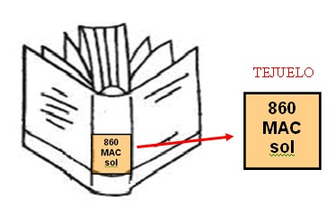
14
Libros en la Biblioteca FCOM
En la signatura P 001.81 están los libros sobre cómo hacer el TFG

Slide 16
15
Estilo de citas
En Ciencias Sociales estilo de citas
más frecuente es APA
En El Manual contiene:
estructura y contenido de un trabajo
Formato formato y estilo
Escri escribir con claridad
citas y bibliografía

Slide 17
16
Citas
El estilo de citas nos indica también cómo hacer
  Citas
  Referencias o bibliografía

Slide 18
17
Citas
Una cita es la mención abreviada de una contribución de otro autor dentro del propio texto. Las citas se añaden entre paréntesis dentro del texto y consta de apellidos del autor, año de publicación y página o párrafo. Separados por ,
Según (Jiménez Varea, 2016, p. 25) cuando hablamos de Narrativa gráfica nos estamos refiriendo…

Slide 19
18
Referencias o Bibliografía
Una referencia bibliográfica es la representación de un documento a través de la identificación de sus elementos principales: Autor, Título, Lugar de edición, Editorial, Año, URL (para documentos electrónicos)
Ejemplo: Jiménez Varea, J. (2016). Narrativa gráfica: narratología de la historia. Madrid: Fragua

Slide 20
19
Citas
Cita textual: Transcripción fiel y palabra por palabra del texto de otro autor, son citas cortas.
hasta 39 palabras va entre comillas (tres o menos de tres líneas).
Se añade la cita incluyendo la página en la que parece el texto citado (autor, año y páginas). En el caso de textos que no tengan página se cita el número del párrafo.
Ejemplo: “La complejidad narrativa es uno de los factores más determinantes en la calidad del relato seriado” (Cobo Durán, 2013, p. 219).

Slide 21
20
Citas
Cita textual larga: Transcripción fiel y palabra por palabra del texto de otro autor.
Más de 40 palabras. No se pone entre comillas. Se transcribe en párrafo aparte. El margen izquierdo y derecho de la cita debe comenzar con un tabulador. Se añade la cita (autor, año y páginas).
- En las citas largas la página se pone al final del fragmento

Slide 22
21
Citas
Cita textual larga ejemplo
Cuando hacemos mención en las series de televisión de los personajes que forman parte de la misma.
La inclusión de esta secuencia tiene una clara intención motivadora protagonista, pues impulsa a Walter a regresar al negocio de la fabricación de metanfetamina.
El primero se produce en “Mandala” (2x11) cuando uno de sus amigos y traficantes, Combo, es asesinado a manos de un niño de
once años, lo que provoca que el personaje vuelva a fumar “cristal”, en este caso junto a su novia, Jane,
además de consumir otras drogas como heroína.(Cobo Durán, 2013,
p.288)

Slide 23
22
Citas
Cita indirecta o paráfrasis: Es cuando se interpretan las palabras de otro autor y se exponen con otras palabras. No se ponen comillas.
Y no hay que mencionar la página exacta
Ejemplo: Si tenemos en cuenta que cuando se habla del liderazgo de las series de televisión en España el autor no puede ser considerado… (Cobo Durán, 2013)

Slide 24
23
Citas
Número de autores:
- 2 autores: Se citan ambos, separándolos por la conjunción y ó & (para obras en inglés)
- 3-5 autores: La primera vez se citan todos, separados por coma, excepto el último, que se separa con y ó &. A partir de la segunda cita, sólo el primero, seguido de et al. sin cursiva y con punto después de el al.
Ejemplo: (Cobo Durán, y Hernández-Santaolalla, 2013)
Ejemplo: Primera vez (Cobo Durán, Hernández-Santaolalla, Klosterman, Ríos, I. de los y Littman, 2013)
Segunda o más veces (Cobo Durán et al., 2013)

Slide 25
24
Citas
Número de autores
6 autores:
Siempre, desde la primera cita, el primer autor, seguido de et al. (sin cursiva y con punto después de al).
Ejemplo: (Cobo Durán, et al., 2013)

Slide 26
25
Referencias o Bibliografía
Se trata del conjunto del material utilizado o consultado durante la realización del trabajo.
Se deben incluir los recursos citados en la redacción del trabajo y también aquellos que se han consultado aunque no citado.
Las referencias se incluyen en la parte final en al apartado bibliografía.
Se ordenan alfabéticamente y los nombres de pila no se desarrollan sino que sólo van las iniciales.
Los datos para redactar las referencias son.
Autor, titulo del libro, fecha, si la tiene, si es desconocida se usan las iniciales s.f. nº de edición a partir de la 2ª. Lugar de edición, editorial

Slide 27
26
Referencias o Bibliografía
Estilo APA
Libro:
Jiménez Varea, J. (2016). Narrativa gráfica: narratología de la historia. Madrid: Fragua.

Slide 28
27
Referencias o Bibliografía
Estilo APA
Libro cuyo autor es una Entidad
Cuando citamos un trabajo elaborado por un organismo o entidad
American Psychological Association. (2011). Manual de publicaciones de la American Psychological Association. Guía de entrenamiento para el estudiante. México: El Manual Moderno

Slide 29
28
Referencias o Bibliografía
Estilo APA
Capítulo de libro
Rubio-Hernández, M.d.M. (2010). Reinventando a Fausto. Walter White como actualización del mito fáustico. En Cobo Durán, S. y Hernández-Santaolalla, V. (Coord.) Breaking Bad. 530 gramos (de papel) para seriadictos no rehabilitados (pp.60-72) Madrid: Errata Naturae.

Slide 30
29
Referencias o Bibliografía
Estilo APA
Artículo de revista
Galván Jerez, E. (2016). La estética japonesa del fallo. El “mono no aware” y los fallos ficcionales en videojuegos. LifePlay. Revista Académica internacional sobre videojuegos (5) 42-57

Slide 31
30
Referencias o Bibliografía
Estilo APA
Tesis doctoral
Navarrete-Galiano, R. (2016). El cine republicano: el caso de Rosario Pi. (Tesis doctoral inédita). Universidad de Sevilla, Sevilla.

Slide 32
31
Referencias o Bibliografía
Estilo APA
Tesis doctoral
Navarrete-Galiano, R. (2016). El cine republicano: el caso de Rosario Pi. (Tesis doctoral inédita). Universidad de Sevilla, Sevilla.

Slide 33
32
Referencias o Bibliografía
Estilo APA
Artículo de periódico
Mateo, J.J. y Junquera, N. (2017). El caso del presidente de Murcia deja en evidencia el pacto Rajoy-Rivera. El País, 22 de febrero, 15

Slide 34
33
Referencias o Bibliografía
Estilo APA
Película
Erice, V. (director). El Sur (1983). Chloe Productions

Slide 35
34
Referencias o Bibliografía
Estilo APA
Página Web
BIBLIOTECA de la Universidad de Sevilla. Guías de la BUS: Herramientas y guías para encontrar y gestionar la información, (12 November 2014, 1:48). Recuperado el 12 noviembre 2014, de http://guiasbus.us.es/guias

Slide 36
35
Referencias o Bibliografía
Estilo APA
Libro electrónico
Fernández, E.P. (2007). Big data: eje estratégico d ela industria audiovisual [en línea]. Barcelona: UOC.
Recuperado de http://0-site.ebrary.com.fama.us.es/lib/unisev/detail.action?docID=11335772&p00=comunicacion+audiovisual

Slide 37
36
Referencias o Bibliografía
Estilo APA
Revista electrónica
Phillips, P.C. (1998). Temporality and Public Art. Art Journal.. [En línea] (Winter): 331. Recuperado de: http://0-search.proquest.com.fama.us.es/docview/1290027214/501E02818EFC469FPQ/10?accountid=14744

Slide 38
37
Referencias o Bibliografía
Fuentes secundarias
-Sólo cuando no se tiene acceso a la fuente original.
-Se menciona en el texto la fuente original.
-Se utiliza la expresión Citado en dentro del paréntesis, seguido de los apellidos del autor y la fecha de la fuente secundaria.
-Se incluye sólo la referencia de la fuente secundaria.

Slide 39
38
Guías de la BUS
Guías de la Biblioteca
Cómo elaborar bibliografías y citas
Cómo elaborar bibliografías y citas de las redes sociales
Cómo utilizar el programa gestor de referencias Mendeley
.

Slide 40
39
Comunicar la Información
1. Índice de contenidos (cómo generar un índice automático en Word) http://www.youtube.com/watch?v=kx5t4qzlvGs
2. Resumen (máx. 200 palabras) y Palabras clave
3. Introducción
4. Marco y objetivos
5. Metodología
6. Desarrollo /Resultados y discusión
7. Conclusiones, implicaciones y limitaciones
8. Bibliografía

Slide 41
40
Comunicar la Información
El título
Debe ser corto (menos de 10 palabras), específico y claro.
Debe conseguir captar la atención del lector.
Utilizar el subtítulo para especificar el tema concreto.
Se recomienda redactar el título al final del trabajo.
Ejemplo. El deporte femenino y la mujer periodista en la prensa especializada : estudio de campo Mundo Deportivo y Estadio Deportivo, Londres 2012

Slide 42
41
Comunicar la Información
Las palabras clave
Utiliza los términos más específicos posible que definan correctamente el tema de tu trabajo.
Ejemplo:
Periodismo, Mujeres, Deporte, Desigualdad, Juegos Olímpicos

Slide 43
42
Publicar en IdUS
Aviconde music / Angel Eslava Sánchez dirigido por Alberto Hermida
Marketing de influencias, la nueva era del consumo / Anaís Llano García dirigido por Mar Ramírez Alvarado
Belleza femenina: consumo e identidad / Claudia Vila Galán dirigido por Maritza Sobrados

Slide 44
43
Comunicar la Información
Modelos de Póster
La la land como indicador del resurgimiento del cine musical
Narrativa transmedia en las series de ficción españolas: el caso de la que se avecina
Cuarto B [cortometraje y anexos]

Slide 45
44
Los bibliotecarios podemos facilitaros muchas veces la búsqueda de información y el acceso al documento: en persona o por correo-e
brito@us.es jop@us.es

